Slide 1
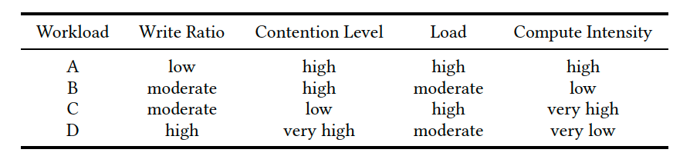

软件定义共识Software-Defined Consensus (SDC)
研究背景：区块链中的动态管理和配置需求
研究方案： 软件定义共识(SDC) 框架
没有one-size-fits-all的交易处理配置，如何高效管理交易的共识过程和动态调整策略是一个突出的问题
分离数据面（交易和区块）和控制面（共识逻辑的操作），将控制权交给一个独立的控制器，能够通过编程接口动态调整共识规则
独立控制器：通过独立的控制器来管理共识过程，能够根据网络状态动态调整共识策略。
适配的区块链架构：重新设计架构，支持SDC控制器的细粒度调度。
控制面：可编程控制域
Transaction Propagation
Block Generation
Block Validation
Block Propagation
Block Confirmation
可编程接口：能够通过编程接口动态调整共识规则
DISTRIBUTION
PARALLELISM
MID-PROCESS
ASYNCHRONIZATION
POST-PROCESS
SORT
SELECT
FILTER
ORDER
Programming Interface:
collective functioning
PRE-PROCESS
Notes:
1. 区块链中的动态管理和配置
问题描述：区块链的复杂性与配置问题确实是目前区块链系统面临的一个重要挑战。随着应用场景的增多，区块链的配置与管理越来越复杂，尤其是在面对大量的交易与智能合约时，如何高效地管理这些交易的共识过程和动态调整策略是一个突出的问题。
解决方案：你的工作通过引入 Software-Defined Consensus (SDC) 框架，分离了数据平面（交易和区块）和控制平面（共识逻辑的操作），在一定程度上解决了这一问题。通过将控制权交给一个独立的控制器，能够通过编程接口动态调整共识规则，这对于提升区块链的灵活性和可扩展性是一个重要的创新点。
2. SDC框架的创新性
控制器的独立性：通过独立的控制器来管理共识过程，使得系统的配置更加灵活，能够根据网络状态动态调整共识策略。这种思路类似于 SDN（软件定义网络） 中的集中式控制器，能够根据实时数据做出快速决策。
重新设计的架构：你的框架通过重新设计架构，使得 SDC控制器 的调度更加细粒度，支持高维度事件驱动的策略，能够在面对网络状态变化时提供实时配置。这种动态适应性的特点在当前区块链系统中是相对较新的，尤其是在多维策略和网络安全方面，这为区块链引入了更高的灵活性和扩展性。
3. 解决的关键问题
实时配置：在网络条件变化时，区块链系统需要能够实时调整共识规则以适应新的条件。这一点的实现非常关键，因为区块链的共识机制在多数情况下是静态的，很少能够应对复杂的动态变化。
高维事件驱动策略：这意味着能够根据区块链网络中的不同事件，灵活地应用不同的共识策略。这种可扩展性是目前区块链系统中缺乏的，可以大大提高系统的灵活性和智能性。
更好的可见性与控制：区块链的保护机制和网络管理通常是静态的，你的设计可以通过控制平面的动态调整，增加对网络保护的可见性和控制，这对于区块链的安全性和稳定性至关重要。
5. 可能的挑战与改进
虽然该工作非常有前景，但在实现过程中可能面临以下挑战：
性能开销与可用性：虽然实验结果显示 SDC 不会显著增加性能开销，但在一些极端情况下（如高交易密度或大规模网络）是否还能保持低延迟和高吞吐量是需要进一步验证的。如何在不增加显著开销的情况下处理更加复杂的共识规则是一个需要进一步优化的方向。
策略的定制化：你的工作提出了高维事件驱动的策略，这种灵活性会增加设计的复杂度，需要确保开发人员能够高效地使用这种功能，避免复杂的配置错误或不当策略的影响。

Slide 2




















软件定义共识Software-Defined Consensus (SDC)
SDC-ledger系统架构
Controller
Policy Engine
Consensus Track
$$…$$
$${PC}_{x}$$
$${PC}_{y}$$
$${PC}_{z}$$
$$…$$
Instance 3
$$…$$
Phase 1. Submit
$${Tx}_{j}′$$
Instance 2
$${Block}_{c}$$
Clients
$${Tx}_{i}$$
Instance 1
$${Block}_{b}$$
$${PC}_{x}$$
L1
F1
Phase 2. Order
Phase 3. Execution
Phase 4. Validation
$$…$$
Propagation
Pre-Process
$${Tx}_{i}′$$
$${Tx}_{i}′, …$$
Start
Select
$${Batch}_{a}$$
Mid-Process
$${Block}_{a}$$
$$B_{a},B_{b}…$$
Select
$${Block}_{i}$$
$${Block}_{i}$$
$${Tx}_{j}$$
F2
F3
Order
Confirmation
Post-Process
Clients
$${PC}_{y}$$
Tx pool
Block pool
Peers
SDC解决的关键问题
SDC的挑战
实时配置：在网络条件变化时能够实时调整共识规则以适应新的条件。动态调整虚拟资源的分配，确保每个服务的QoS。
高维事件驱动策略：能够根据区块链网络中的不同事件（特定交易识别），灵活应用不同的共识策略。
更好的可见性与控制：增加对网络保护的可见性和控制，加强区块链网络的安全性和稳定性。
性能开销与可用性：如何在不增加显著开销的情况下处理更加复杂的共识规则。
策略可靠性：这种灵活性会增加设计的复杂度，如何避免复杂的配置错误或不当策略的影响。
Notes:
1. 区块链中的动态管理和配置
问题描述：区块链的复杂性与配置问题确实是目前区块链系统面临的一个重要挑战。随着应用场景的增多，区块链的配置与管理越来越复杂，尤其是在面对大量的交易与智能合约时，如何高效地管理这些交易的共识过程和动态调整策略是一个突出的问题。
解决方案：你的工作通过引入 Software-Defined Consensus (SDC) 框架，分离了数据平面（交易和区块）和控制平面（共识逻辑的操作），在一定程度上解决了这一问题。通过将控制权交给一个独立的控制器，能够通过编程接口动态调整共识规则，这对于提升区块链的灵活性和可扩展性是一个重要的创新点。
2. SDC框架的创新性
控制器的独立性：通过独立的控制器来管理共识过程，使得系统的配置更加灵活，能够根据网络状态动态调整共识策略。这种思路类似于 SDN（软件定义网络） 中的集中式控制器，能够根据实时数据做出快速决策。
重新设计的架构：你的框架通过重新设计架构，使得 SDC控制器 的调度更加细粒度，支持高维度事件驱动的策略，能够在面对网络状态变化时提供实时配置。这种动态适应性的特点在当前区块链系统中是相对较新的，尤其是在多维策略和网络安全方面，这为区块链引入了更高的灵活性和扩展性。
3. 解决的关键问题
实时配置：在网络条件变化时，区块链系统需要能够实时调整共识规则以适应新的条件。这一点的实现非常关键，因为区块链的共识机制在多数情况下是静态的，很少能够应对复杂的动态变化。
高维事件驱动策略：这意味着能够根据区块链网络中的不同事件，灵活地应用不同的共识策略。这种可扩展性是目前区块链系统中缺乏的，可以大大提高系统的灵活性和智能性。
更好的可见性与控制：区块链的保护机制和网络管理通常是静态的，你的设计可以通过控制平面的动态调整，增加对网络保护的可见性和控制，这对于区块链的安全性和稳定性至关重要。
5. 可能的挑战与改进
虽然该工作非常有前景，但在实现过程中可能面临以下挑战：
性能开销与可用性：虽然实验结果显示 SDC 不会显著增加性能开销，但在一些极端情况下（如高交易密度或大规模网络）是否还能保持低延迟和高吞吐量是需要进一步验证的。如何在不增加显著开销的情况下处理更加复杂的共识规则是一个需要进一步优化的方向。
策略的定制化：你的工作提出了高维事件驱动的策略，这种灵活性会增加设计的复杂度，需要确保开发人员能够高效地使用这种功能，避免复杂的配置错误或不当策略的影响。

Slide 3
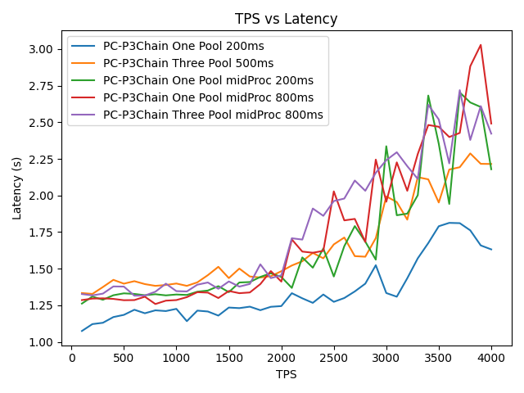
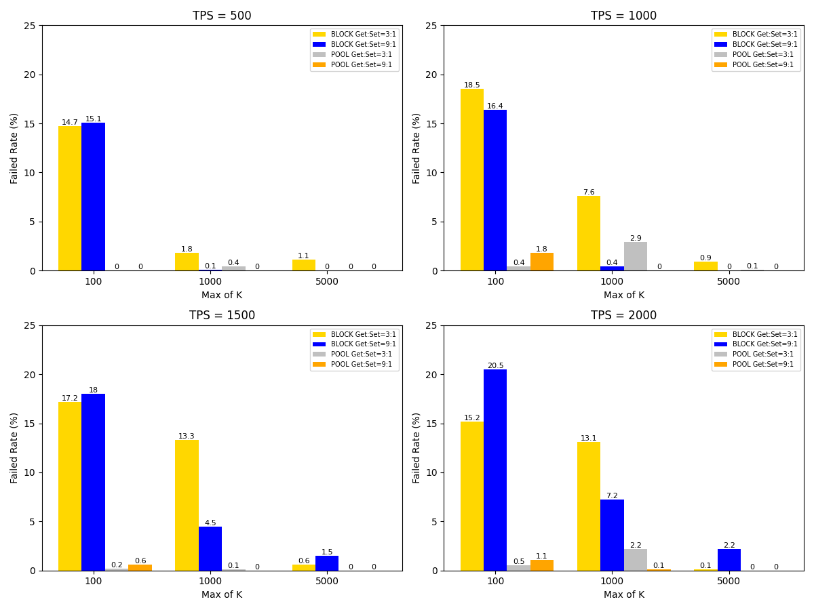
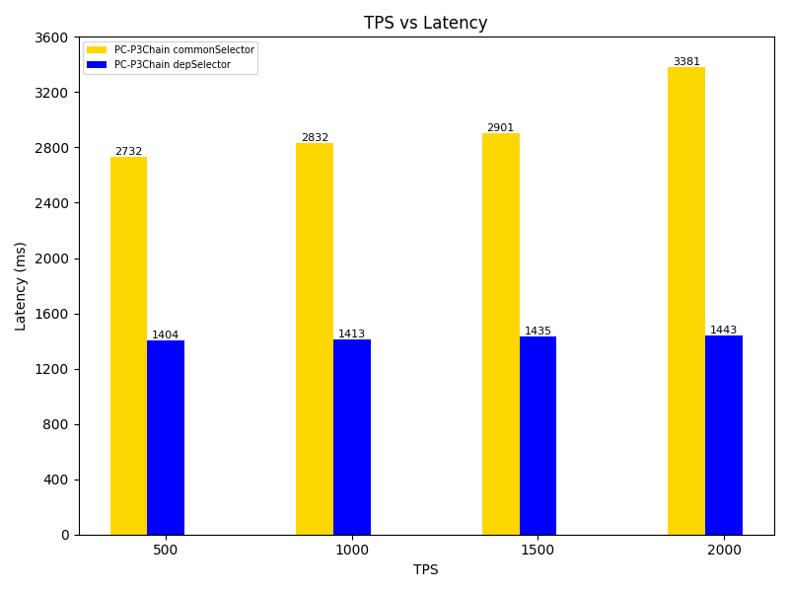
基础TPS测试
功能性策略测试
冲突解决策略测试
Notes:
1. 区块链中的动态管理和配置
问题描述：区块链的复杂性与配置问题确实是目前区块链系统面临的一个重要挑战。随着应用场景的增多，区块链的配置与管理越来越复杂，尤其是在面对大量的交易与智能合约时，如何高效地管理这些交易的共识过程和动态调整策略是一个突出的问题。
解决方案：你的工作通过引入 Software-Defined Consensus (SDC) 框架，分离了数据平面（交易和区块）和控制平面（共识逻辑的操作），在一定程度上解决了这一问题。通过将控制权交给一个独立的控制器，能够通过编程接口动态调整共识规则，这对于提升区块链的灵活性和可扩展性是一个重要的创新点。
2. SDC框架的创新性
控制器的独立性：通过独立的控制器来管理共识过程，使得系统的配置更加灵活，能够根据网络状态动态调整共识策略。这种思路类似于 SDN（软件定义网络） 中的集中式控制器，能够根据实时数据做出快速决策。
重新设计的架构：你的框架通过重新设计架构，使得 SDC控制器 的调度更加细粒度，支持高维度事件驱动的策略，能够在面对网络状态变化时提供实时配置。这种动态适应性的特点在当前区块链系统中是相对较新的，尤其是在多维策略和网络安全方面，这为区块链引入了更高的灵活性和扩展性。
3. 解决的关键问题
实时配置：在网络条件变化时，区块链系统需要能够实时调整共识规则以适应新的条件。这一点的实现非常关键，因为区块链的共识机制在多数情况下是静态的，很少能够应对复杂的动态变化。
高维事件驱动策略：这意味着能够根据区块链网络中的不同事件，灵活地应用不同的共识策略。这种可扩展性是目前区块链系统中缺乏的，可以大大提高系统的灵活性和智能性。
更好的可见性与控制：区块链的保护机制和网络管理通常是静态的，你的设计可以通过控制平面的动态调整，增加对网络保护的可见性和控制，这对于区块链的安全性和稳定性至关重要。
5. 可能的挑战与改进
虽然该工作非常有前景，但在实现过程中可能面临以下挑战：
性能开销与可用性：虽然实验结果显示 SDC 不会显著增加性能开销，但在一些极端情况下（如高交易密度或大规模网络）是否还能保持低延迟和高吞吐量是需要进一步验证的。如何在不增加显著开销的情况下处理更加复杂的共识规则是一个需要进一步优化的方向。
策略的定制化：你的工作提出了高维事件驱动的策略，这种灵活性会增加设计的复杂度，需要确保开发人员能够高效地使用这种功能，避免复杂的配置错误或不当策略的影响。

